Slide 1

Fond mikroprojektů
OPPS SR – ČR 2007-13
Realizace mikroprojektu
Zdeněk Mikel

Slide 2
Osnova prezentace
Proces hodnocení mikroprojektu
Důležitá data
Změny v realizaci
Publicita na úrovni mikroprojektů
Monitorovací indikátory
Zadávací řízení
Udržitelnost výsledků mikroprojektu
Nejčastější chyby v realizaci
Typové mikroprojekty

Slide 3
Důležitá data
Datum splnění podmínek přijatelnosti
= začátek realizace mikroprojektu od 19. 1. 2015
Zasedání Regionálního výboru 12.-13.2.2015
Ukončení realizace mikroprojektu 31. 5. 2015
Odevzdání Závěrečné zprávy o realizaci (30 dní, uvedeno ve Smlouvě) 30. 6. 2015
Udržitelnost (5 let po finančním konci MP)

Slide 4
Rozhodnutí
Regionálního výboru
možné vyjádření RV (cca 12.-13. února 2015):
  schválen
  schválen s podmínkou
  zamítnut
  do 15 pracovních dnů od zasedání RV obdrží žadatel od Správce vyrozumění o výsledku (do 28. 2. 2015)

Slide 5




Provedení publicity – tištěné výstupy
Vzor publicity – barevná verze
FOND MIKROPROJEKTŮ
Vzor publicity – inverzní verze
FOND MIKROPROJEKTŮ

Slide 6
Provedení publicity – pamětní deska
NÁZEV MIKROPROJEKTU
Celkové náklady: XXX €
Výše příspěvku: XXX €
Příjemce: Město XXXXXXX
Doba realizace: X.X.201X – X.X.201X
FOND MIKROPROJEKTŮ

Slide 7
Hodnocení MP hodnotiteli
Zpracování a udržitelnost 18b z 30b
Přeshraniční dopad 12b z 24b
Kvalita přeshraniční spolupráce 12b z 24b
Celkem 42b z 78b

Slide 8
Hodnocení MP – Automatické vyřazení
žádost není originálně podepsána statutárními zástupci nebo oprávněným zástupcem (nutno doložit ověřenou plnou moc),
žádost není předložena na aktuálně platném formuláři, nesouhlasí číslování stran
žádost není předložena v jazyce žadatele
žadatel není oprávněn získat prostředky z FMP (kap. 2.1.2 PPŽ)

Slide 9
Formální náležitosti
žádost byla dodána v tištěné a elektronické podobě
tištěná verze žádosti a příloha č. 1 Rozpočet byla dodána ve 2 originálech podepsaných statutárním zástupcem,
ostatní přílohy byly dodány ve 2 vyhotoveních, seřazeny a označeny (u nerelevantních příloh dodat titulní list a prohlášení, že příloha je nerelevantní)
elektronická verze se shoduje s tištěnou verzí
v žádosti jsou vyplněny všechny předepsané relevantní údaje a ty se shodují s doloženými platnými, obsahově správnými, aktuálními a úplnými přílohami

Slide 10
Přijatelnost
Kritéria přijatelnosti jsou uvedena v Příručce pro žadatele (kap. 2.4 PPŽ)
MP musí vyhovět všem kritériím přijatelnosti, jinak je z hodnocení vyřazen!
Správce může vyzvat žadatele o upřesnění či doplnění a vysvětlení položek rozpočtu a jednotlivých aktivit

Slide 11
Změny v realizaci (4.1 PPP + 3 PPŽ)
Veškeré změny je povinnost Správci hlásit již od podání žádosti o FP
Pravidla pro změny v mikroprojektech jsou platná, pokud příjemce požaduje změnu před podpisem smlouvy
Definici změn podstatných a nepodstatných naleznete v PPP

Slide 12
Publicita (4.5 PPP + Příl. 12 PPP)
Dodržování všech pravidel publicity je povinné
Rozsah a způsob publicity definuje v minimální variantě samotný žadatel v Žádosti v souladu s přílohou 12 PPP
Povinná publicita musí být dodržována po celou dobu realizace MP a odpovídá za ni žadatel
Žadatel odpovídá při naplňování povinné publicity i za veškeré projektové partnery
Správce bude vyžadovat doložení veškeré publicity nadefinované v Žádosti a popsané v Závěrečné zprávě (definováno Smlouvou)

Slide 13
Publicita – doporučení a povinnosti
Definovat publicitu jen v takovém množství a míře, aby následně mohla být naplněna a doložena
Pořizovat dostatečné množství fotodokumentace s prvky povinné publicity
Pořizovat dostatečné množství fotodokumentace užití pořízeného majetku s prvky povinné publicity
Dodržovat proporcionalitu log
Na všech akcích mít na viditelném místě vyvěšenou vlajku EU

Slide 14
Monitorovací indikátory
Jejich dodržování je povinné
Nastavuje žadatel v Žádosti v návaznosti na reálný stav a cíle projektu (minimálně 1 výstupu a 1 výsledku s rozdílovou vstupní a výstupní hodnotou), doporučené indikátory viz příloha č. 5 PPŽ
Správce bude při vyúčtování vyžadovat doložení naplnění všech nadefinovaných indikátorů
Pořizovat dokumentaci indikátorů (fotografie, podpisové archy…)

Slide 15
Zadávací řízení (4.2 PPP + Příl. 5)
Informace k zadávacím řízením naleznete v příloze 5 PPP
Příjemci jsou povinni dodržovat stanovené způsoby a limity
Zadávací řízení může být provedeno již před podáním žádosti či podpisem smlouvy, ale dle platných pravidel
Zadávací řízení nyní průběžná kontrola Správcem, před přijatelností, před podpisem smlouvy

Slide 16
Zadávací řízení (4.2 PPP + Příl. 5)
Příjemci mohou konzultovat postup zadávání zakázek se Správcem
Správce má právo účastnit se všech procesů a nahlížet do veškeré dokumentace souvisejících s realizací/zadáváním zakázek

Slide 17
Udržitelnost (4.4.2 PPP)
Udržitelnost je povinná minimálně po dobu 5 let od finančního ukončení a příjemce musí být schopen její dodržování prokázat
Definuje ji žadatel v Žádosti o FP
Veškeré nabyté majetky musejí zůstat po dobu udržitelnosti ve vlastnictví příjemce (v případě investic nutno smluvně ošetřit)
Možnost zastavení majetku třetím osobám (nutno odsouhlasit)
Při následných kontrolách bude kontrolním orgánem vyžadováno doložení dodržení udržitelnosti dle smlouvy

Slide 18
Udržitelnost (4.4.2 PPP)
U vybraného vzorku relevantních MP bude v době udržitelnosti provedena kontrola na místě ze strany Správce
Příjemce je v souladu se Smlouvou povinen umožnit Správci a dalším subjektům, přístup k veškeré dokumentaci mikroprojektu související s finančním a technickým řízením projektu, účetnictví, počítačovým systémům a elektronickým dokumentům a k ověření výsledků mikroprojektu kdykoliv po dobu 5 let od ukončení finanční realizace mikroprojektu
Jedná se o kontrolu výstupů, které příjemce deklaroval v žádosti o finanční dotaci
Oprávněné osoby na výkon kontroly na místě mohou vykonat kontrolu na místě u Příjemce a Partnerů kdykoliv od podpisu Smlouvy až do 31.12.2021

Slide 19
Nejčastější chyby v realizaci
Nedostatečné doložení zapojení přeshraničního partnera
Nenaplnění nadefinovaných aktivit a indikátorů
Užívání špatné publicity či její nedostatečná dokumentace
Nedodržení postupu při zadávacím řízení
Vytváření nákladů, které nejsou v rozpočtu a nejsou nutné pro dosažení cílů a naplnění aktivit
Pozdní hlášení změn

Slide 20
Realizované MP

Slide 21
Kultura a sport bez hranic
Žadatel: Obec Hutisko - Solanec
Slovenský partner: Obec Makov
Cíl a aktivity:
  Pořádání 11 kulturních a společenských akcí na obou stranách hranice.
  Zapojení zájmových spolků a obyvatel příhraničních obcí do vzájemné spolupráce a navázání nových kontaktů. Výměna folklorních souborů a poznávání tím zvyků a tradic partnerských obcí.
  Posílení vzájemných vztahů a hledání společných cest k prohlubování další dlouhodobé spolupráce prostřednictvím schůzek zástupců vedení obou obcí.

Slide 22
Vyhodnocení a přínos MP:
  Dlouhodobá spolupráce mezi oběma obcemi byla podpořena slavnostním podpisem Dohody o partnerství a vzájemné spolupráci.
  Do projektu se zapojily téměř všechny zájmové organizace obou příhraničních obcí.
  Došlo k navázání nových přátelských vztahů, k potlačení rozdílů mezi národy prostřednictvím vzájemného poznání jiných kultur, tradic a zvyků.
  Propagace regionu byla naplněna vydáním plakátů na akce, programového bulletinu, společného DVD, zveřejněním na webových stránkách obou partnerů, zveřejněním článků v místním tisku a regionálním tisku.
  Přenos zkušeností s organizací různých typů kulturních akcí.
ERDF: 13.008,4 EUR

Slide 23
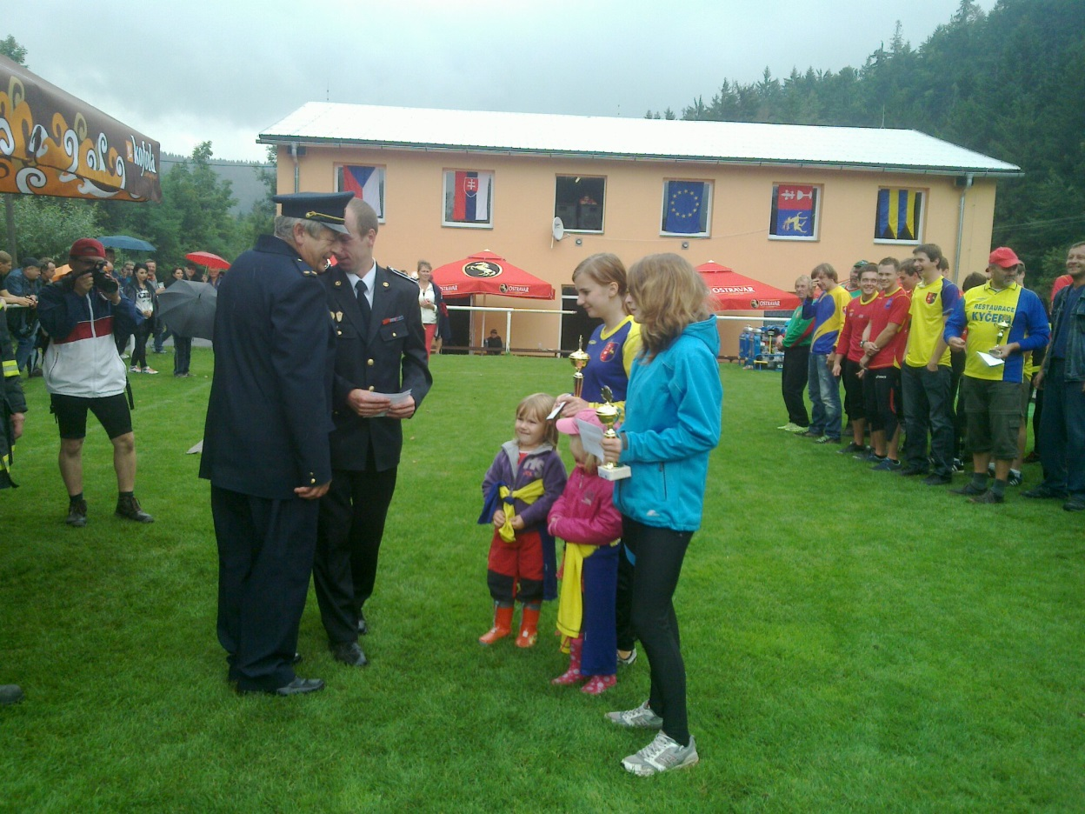
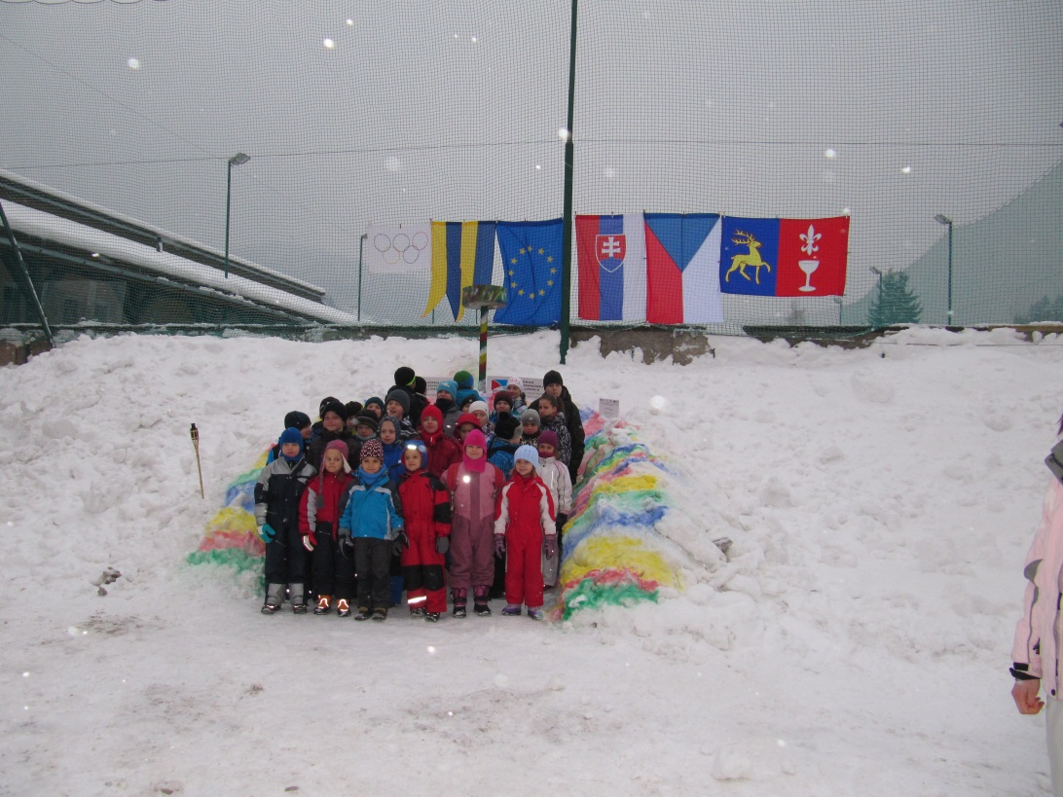

Slide 24
Mluvíme jedním jazykem
Žadatel: TJ Slezan Opava
Slovenský partner: Liptovský šachový zväz –
Liptovská šachová škola
Cíl a aktivity:
  Začlenění mladé generace do šachově výměnných aktivit
  Propagace této společenské hry na veřejnosti při kulturních a společenských akcích formou realizované aktivity „Poznej Opavsko se šachy“.
  Upevnění přeshraniční spolupráce mezi tradičními a dlouholetými partnery

Slide 25
Vyhodnocení a přínos MP:
  Mikroprojekt přiblížil šachovou hru veřejnosti.
  Byla podpořena výměna a vzdělávání šachistů formou tréninků a zápasů.
  Realizace přispěla k odstranění šachové negramotnosti v příhraničí.
  Poznání zajímavostí v příhraničí formou turistických výletů partnerů.
  Upevnění dlouholeté spolupráce přeshraničních partnerů.
ERDF: 14.679,59 EUR

Slide 26
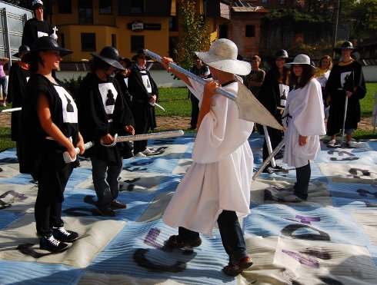
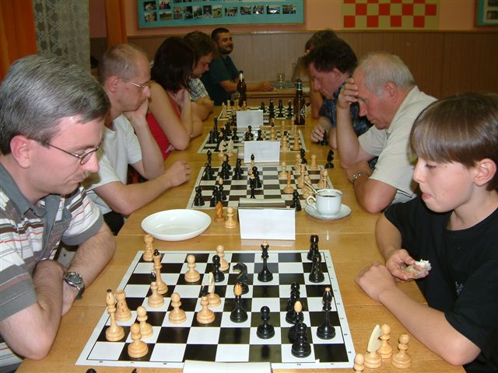

Slide 27
Kooperující síť v oblasti astronomických odborně-pozorovatelských programů
Žadatel: Hvězdárna Valašské Meziříčí, p.o.
Slovenský partner: Kysucká hvezdáreň v Kysuckom Novom Meste
Cíle a přínosy MP:
  podpora kulturně-vzdělávacích výměn, spojených se vzdělávacími aktivitami s cílem posilnit dlouhodobé formy spolupráce v příhraniční oblasti SR – ČR
  rozvoj vzdělávacích aktivit a programů v kategorii středoškolské mládeže ve specifických a multidisciplinárních oborech
  vyškolení pracovníků hvězdáren z příhraničních oblastí v odborných pozorovatelských činnostech

Slide 28
Realizované aktivity:
  přeshraniční workshop
  studijní cesta odborných pracovníků – odborné pozorovatelské programy na hvězdárnách příhraničních regionů ČR – SR
  příprava a evaluace experimentálních rozvojových vzdělávacích programů; vybudování a vybavení specializované učebny
  vzdělávací soustředění studentů „Pozorujme společně“
  závěrečný workshop
ERDF: 17.634,78 EUR

Slide 29
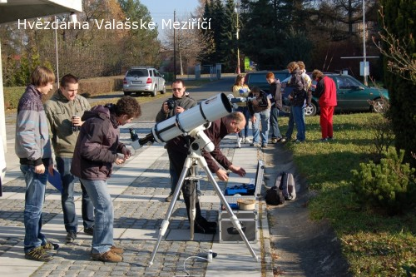
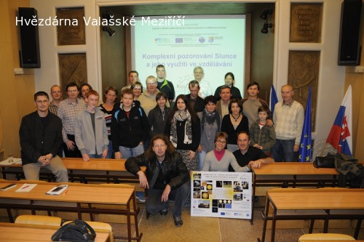

Slide 30
Možnosti řešení povodňových situací v česko-slovenském příhraničí
Žadatel: Regionální rozvojová agentura Východní Moravy
Slovenský partner: Trenčianska regionálna rozvojová agentúra
Cíle a přínosy MP:
  Vytvoření ideálních podmínek pro společná řešení v oblasti povodňové ochrany mezi příhraničními subjekty na české i slovenské straně.
  Zajištění dostupnosti aktuálních informací o nejnovějších trendech v protipovodňové ochraně v celém cílovém území.
  Zvýšení povědomí o informačních zdrojích, které v sousední zemi mapují povodňové situace.
  Vytvoření vhodného prostředí pro rozvoj nových možností přeshraniční protipovodňové ochrany.

Slide 31
Realizované aktivity:
  Realizace společného webového portálu o protipovodňové ochraně
  Příprava a rozeslání informačních publikací
  Pořádání přednášek a workshopů
  Pořízení propagačních předmětů s povodňovou tématikou (ukázkové mobilní zábrany v podobě unikátního povodňového pytle)
  Závěrečné zhodnocení
ERDF: 13.460,34 EUR

Slide 32
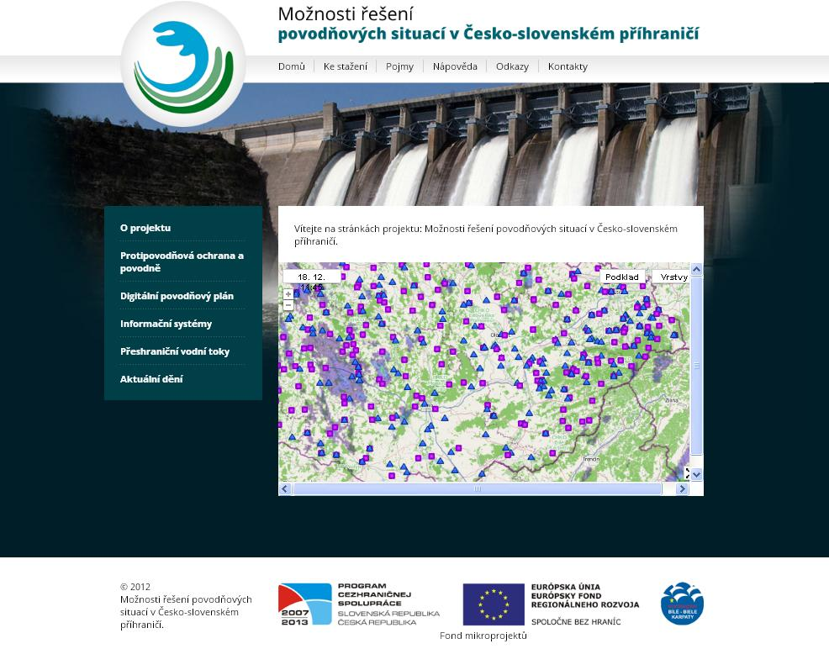
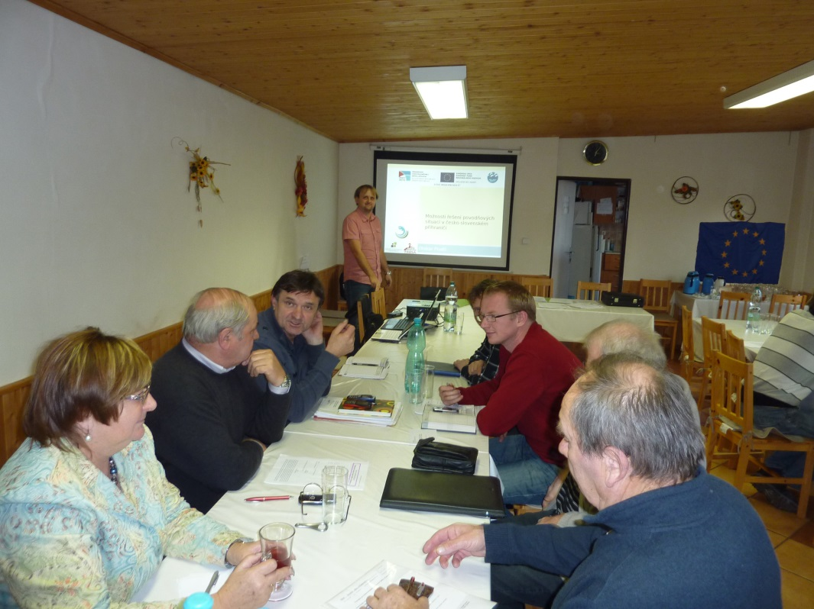

Slide 33


Děkuji Vám za pozornost.
Ing. Zdeněk Mikel, MBA
Region Bílé Karpaty
Vavrečkova 5262
760 01 Zlín
Tel.: 573 776 055
E-mail: fmp@regionbilekarpaty.cz

